Slide 1
Educación Cristiana
David Leví Orta Álvarez

Slide 2
Pedagogía

Slide 3
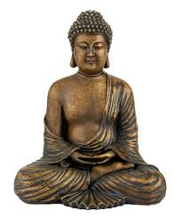
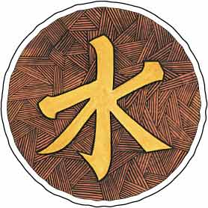
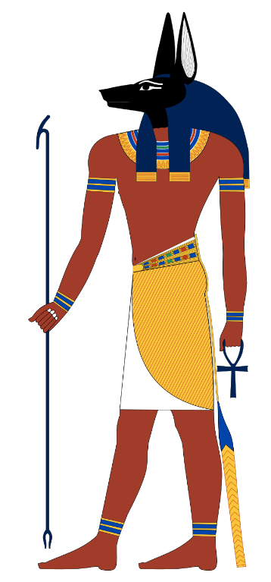
Pensamiento Pedagógico Oriental

Slide 4
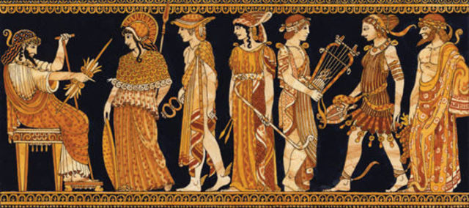
Pensamiento Pedagógico Griego

Slide 5
02
Pedagogía del imperio romano hasta el renacimiento

Slide 6
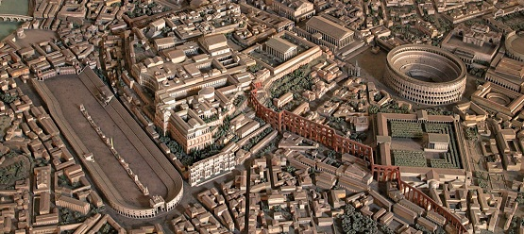
Pensamiento Pedagógico Romano

Slide 7
1° Romanos
Los romanos no habían tenido por maestros más que á sus padres y la naturaleza.
La educación era casi exclusivamente física y moral; militar y religiosa.
Por una parte los ejercicios del campo de Marte, y por la otra, la recitación de los cantos salios, especie de catecismo que contenía los nombres de los dioses y las diosas; y además, el estudio de las Doce Tablas, es decir de la ley romana.
De esa educación natural salieron los hombres más robustos, más valerosos, más disciplinados y más patriotas que jamás existieron.

Slide 8
Roma - Grecia
La afición a las letras y las artes se introdujo en Roma á fines del siglo III antes de Jesucristo
Un lenguaje florido, dialéctica sutil
Se abrieron escuelas; los rectores y los filósofos se convirtieron en maestros dela educación y ya los padres no se encargaron de instruir a sus hijos.
Quintiliano (35-95 d.C.)

Slide 9
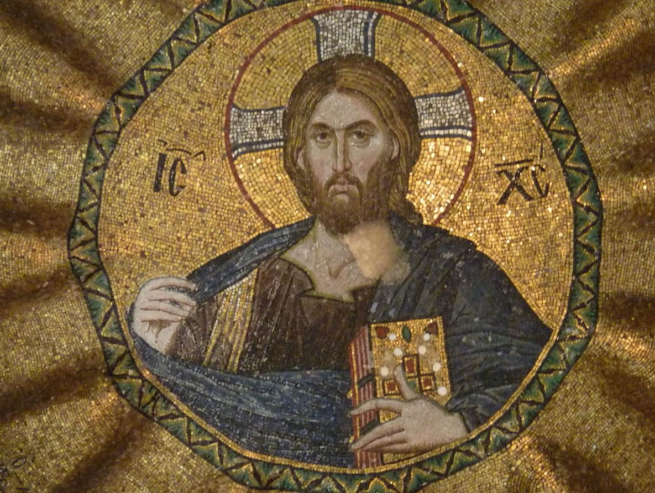
Pensamiento Pedagógico Medieval

Slide 10
Pensamiento Pedagógico Medieval
Los primeros cristianos tuvieron que luchar con dificultades que a cada momento renacían.
No se preocuparon por la pedagogía
Los cristianos primitivos llegaron hasta confundir en un mismo odio, las letras clásicas y la religión pagana
Obligados a esconderse, a huir a los desiertos, vivían con la vida contemplativa y se sentían naturalmente encaminados a concebir como ideal de la educación, la existencia ascética y monacal.

Slide 11
Pensamiento Pedagógico Medieval
Los Padres de la Iglesia
Era un pecado la curiosidad filosófica y una herejía el amor a las letras
Tertuliano
Rechazaba toda pedagogía pagana y en la cultura clásica
San Agustín
De joven no podía leer el cuarto libro de la Eneida sin derramar lágrimas, había estado enamorado de la poesía y de la elocuencia antiguas. Después de su conversión renegó de sus aficiones literarias y de sus locas pasiones de joven. Por inspiraciones suyas, el concilio de Cartago prohibió a los obispos la lectura de los autores del paganismo.
San Basilio
Pide que el joven cristiano frecuente los oradores, los poetas, los historiadores de la antigüedad
Los primeros cristianos tuvieron que luchar con dificultades que a cada momento renacían.
No se preocuparon por la pedagogía
Los cristianos primitivos llegaron hasta confundir en un mismo odio, las letras clásicas y la religión pagana
Obligados a esconderse, a huir a los desiertos, vivían con la vida contemplativa y se sentían naturalmente encaminados a concebir como ideal de la educación, la existencia ascética y monacal.

Slide 12
Pensamiento Pedagógico Medieval
Ascetismo físico
Ascetismo intelectual y moral.
La Biblia es el único libro que se recomienda
Pobreza intelectual de la Edad media.
El trabajo de los griegos y de los romanos quedó como perdido; ya no existía el pasado y la humanidad empezaba de nuevo.

Slide 13
Pensamiento Pedagógico Medieval
En el siglo V, Sidonio Apolinario “los jóvenes ya no estudian, que ya los profesores no tienen alumnos y que la ciencia languidece y muere”
Loup de Ferrieres escribe que es casi nulo el estudio de las letras.
Siglo XI, Adalberico, obispo de Laon, “más de un obispo no sabía contar con los dedos las letras del alfabeto”
En 1291 sólo uno de los monjes del convento de San Gall sabía leer y escribir.
Era tan difícil encontrar notarios públicos que los contratos tenían que celebrarse verbalmente.
Los Benedictinos confiesan que sólo se estudiaban las matemáticas para poder calcular la fecha del día pascual.
Ascetismo físico
Ascetismo intelectual y moral.
La Biblia es el único libro que se recomienda
Pobreza intelectual de la Edad media.
El trabajo de los griegos y de los romanos quedó como perdido; ya no existía el pasado y la humanidad empezaba de nuevo.

Slide 14
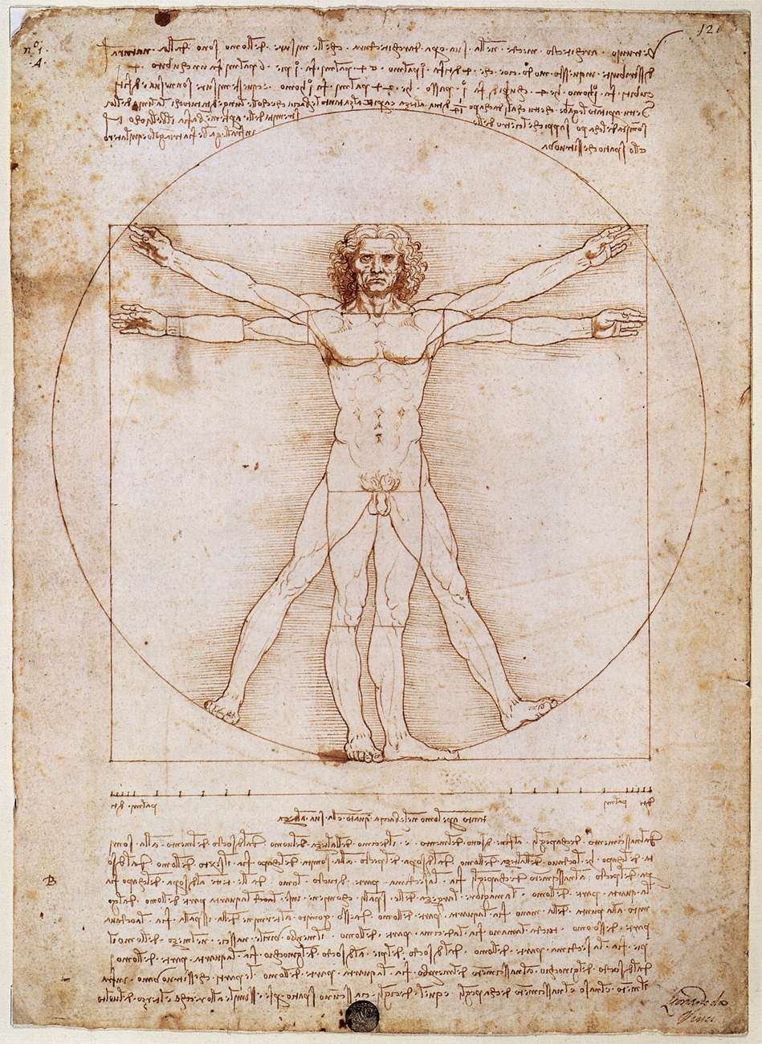
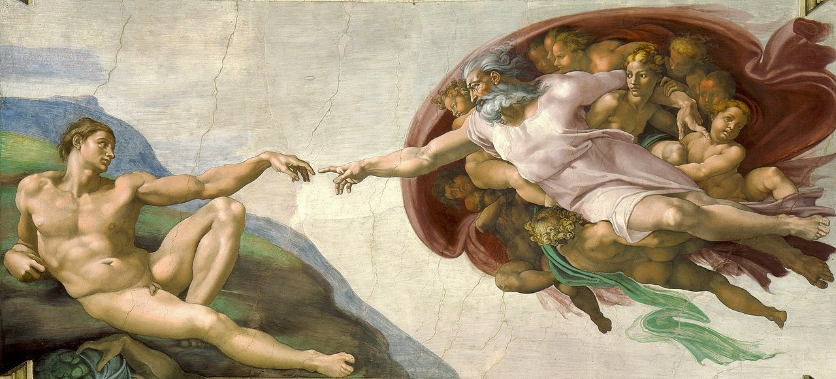
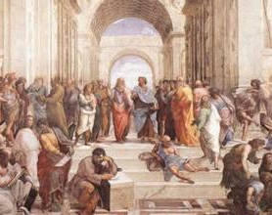
Pensamiento Pedagógico Renacentista

Slide 15
Pensamiento Pedagógico Renacentista
Una revaloración de la cultura greco-romana.
Una educación más amplia, más liberal, la higiene y a los ejercicios físicos;
Procurará formar el hombre completo, espíritu y cuerpo, gusto y ciencia, corazón y voluntad.
La afición a las artes
La Reforma protestante desarrolla el pensamiento personal
Valor a las humanidades, los intereses humanos, que forman y desarrollan al hombre, que respetan su personalidad.

Slide 16
Reforma Protestante

Slide 17
Reforma Protestante
Ceder al Estado el control de la escuela.
Una escuela pública religiosa.
La necesidad de explicar y comentar el catecismo fue para los maestros una obligación de aprender a exponer una idea y a descomponerla en sus elementos.
El estudio de la lengua materna y del canto, se unieron a la lectura de la Biblia y al servicio religioso.
La Reforma, trajo consigo una revolución pedagógica

Slide 18
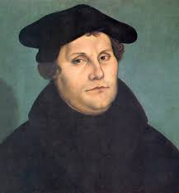
Reforma Protestante
Lutero
Exige escuelas tanto para las niñas como para los niños
Gastos a cargo de los poderes públicos
Religión como primera línea la enseñanza
Latín, el griego y el hebreo
Las matemáticas y la naturaleza
La historia y los historiadores
No se olvida los ejercicios corporales
El canto es, sobre todo, a lo que da gran importancia:
“ Es preciso que un maestro de escuela sepa cantar, y sin esto, ni siquiera lo miro.”
Ceder al Estado el control de la escuela.
Una escuela pública religiosa.
La necesidad de explicar y comentar el catecismo fue para los maestros una obligación de aprender a exponer una idea y a descomponerla en sus elementos.
El estudio de la lengua materna y del canto, se unieron a la lectura de la Biblia y al servicio religioso.
La Reforma, trajo consigo una revolución pedagógica

Slide 19
Reforma Protestante
Jesuitas
Misión convertir a los herejes y alimentar a los cristianos titubeantes.
Ratio atque Institutio Studiorurn (1599) contenía los planes, programas y métodos de la educación católica. Latín y griego, filosofía y teología. Método verbal: la lección, el debate, la memorización, la expresión y la imitación.
Principalmente a la formación del hombre burgués, descuidando la formación de las clases populares.
Cuando leían a los clásicos, procuraban purificarlos previamente de las partes nocivas a la fe y a las buenas costumbres.

Slide 20
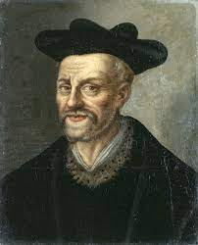
Reforma Protestante
Francois Rabelais (1483-1553)
Criticó el formalismo de la educación escolástica, excesivamente influida por los libros. Gargantúa (1533)
Para él lo importante no eran los libros sino la naturaleza.
La educación necesitaba primero cuidar del cuerpo, de la higiene, de la limpieza, de la vida al aire libre, de los ejercicios físicos, etc. Ésta debía ser alegre e integral.
Que su discípulo estudiara jugando
Artes, música, pintura y escultura
La lectura directa de los textos sagrados es la adoración intima y personal

Slide 21
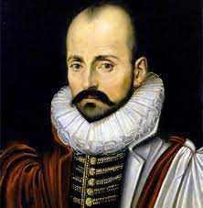
Reforma Protestante
Michel de Montaigne (1553-1592)
Educación con toda libertad y dulzura, sin rigor ni opresión.
Latín como se aprende la lengua materna.
Detestó los castigos corporales y el régimen severo de los internados de su época
Educación general, no especialistas.
Todo lo subordina a la moral
Criticó enérgicamente el abuso de los libros
Mantuvo a la mujer en la ignorancia
Francois Rabelais (1483-1553)
Criticó el formalismo de la educación escolástica, excesivamente influida por los libros. Gargantúa (1533)
Para él lo importante no eran los libros sino la naturaleza.
La educación necesitaba primero cuidar del cuerpo, de la higiene, de la limpieza, de la vida al aire libre, de los ejercicios físicos, etc. Ésta debía ser alegre e integral.
Que su discípulo estudiara jugando
Artes, música, pintura y escultura
La lectura directa de los textos sagrados es la adoración intima y personal

Slide 22
Aragón, C (2007)Pedagogía: Fundamento de la educación hacia una reconceptualización de la pedagogía. Colegio Hiapanoamericano Compayré, G. (1902) Historia de la Pedagogía. Francia. Nassif,R. (1958) Pedagogía General. Argentina, Editorial Kapelusk
Bibliografía

